Slide 1
Population of the unemployed aged 25-34 by level of education (thousands).
Labor supply and demand aged 25-34 by educational attainment level (thousands)
Primary education
Secondary education
Tertiary education
Data source: Eurostat

Slide 2
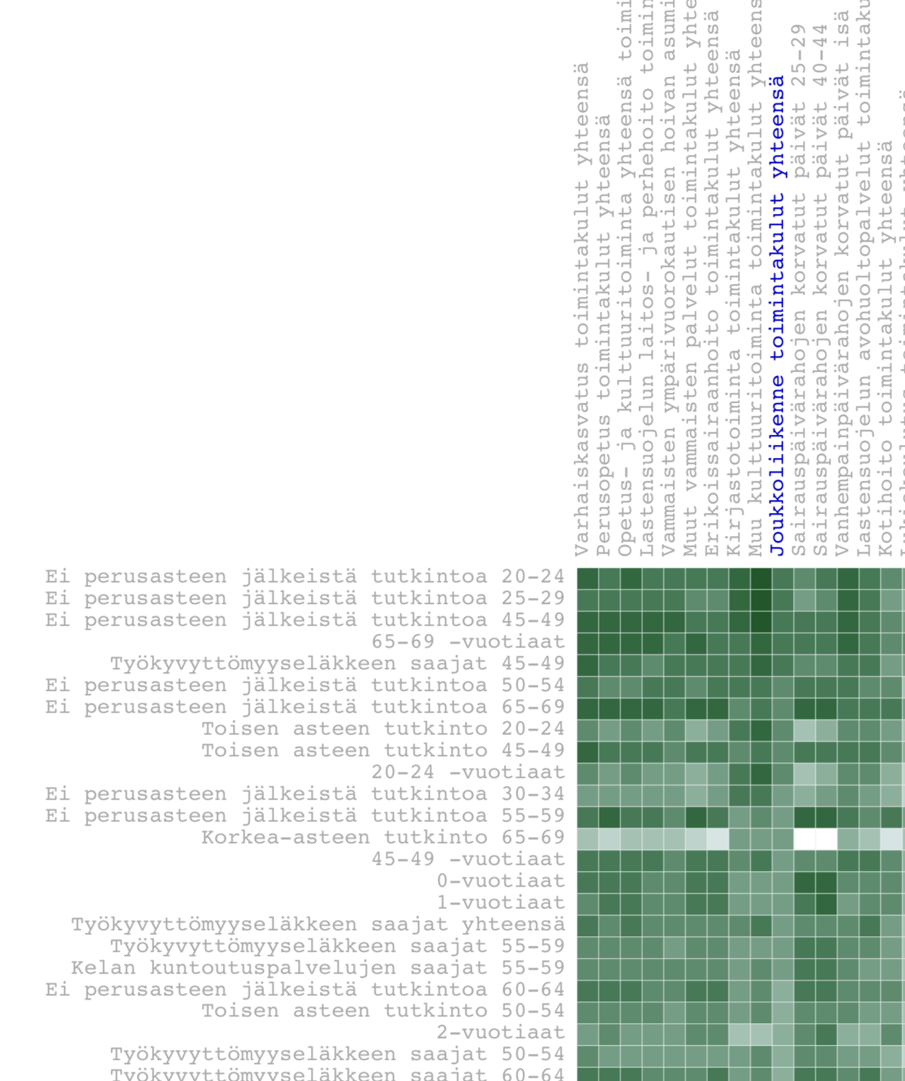
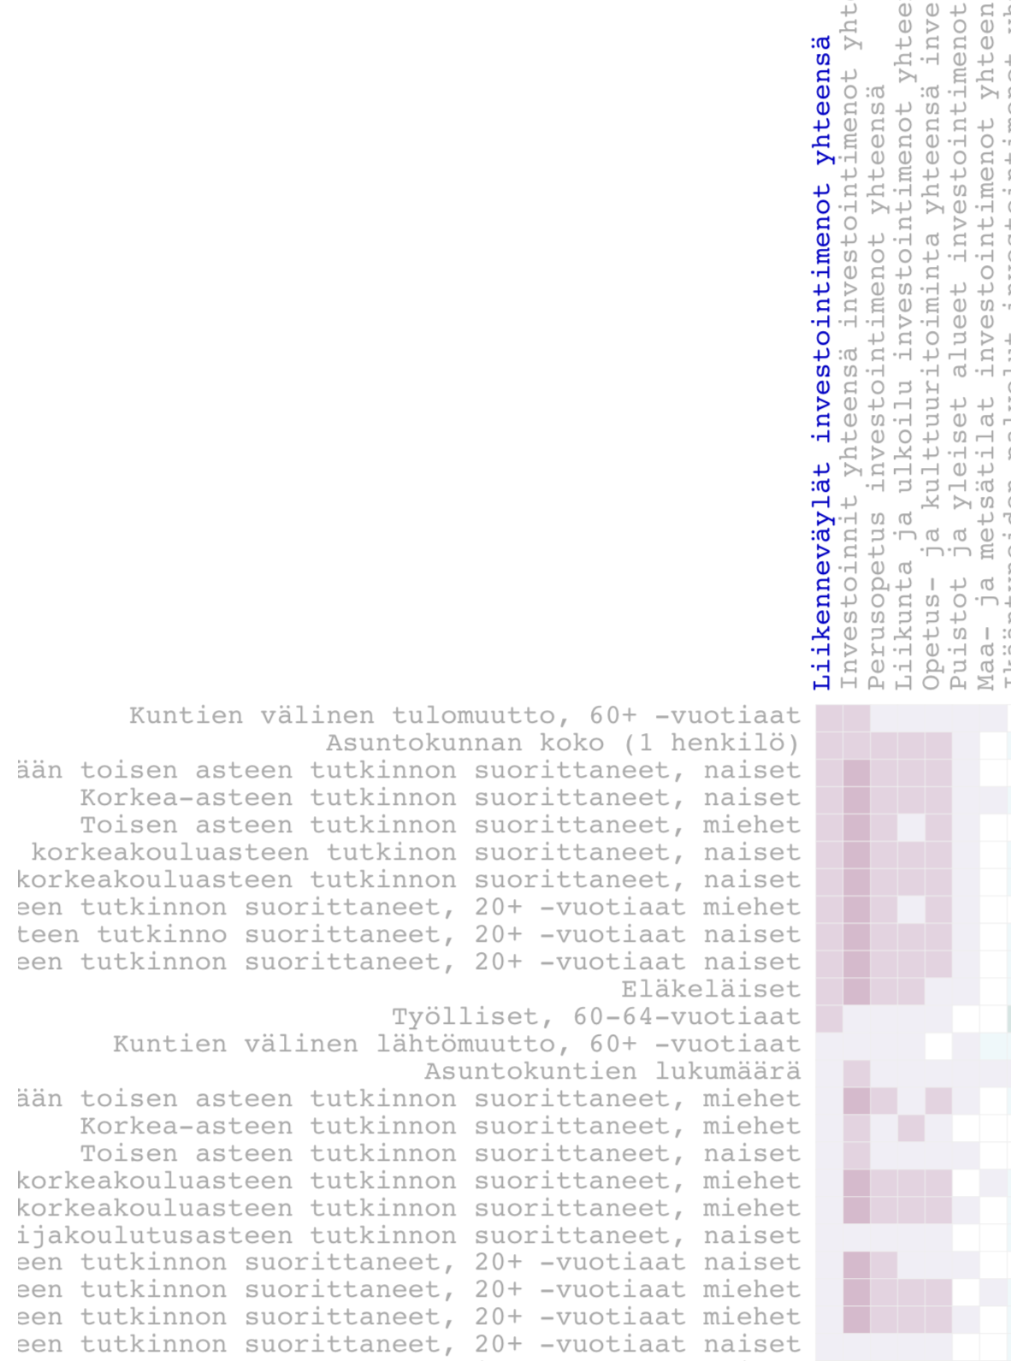
Korrelaatio (-)
Korrelaatio (+)

Slide 3
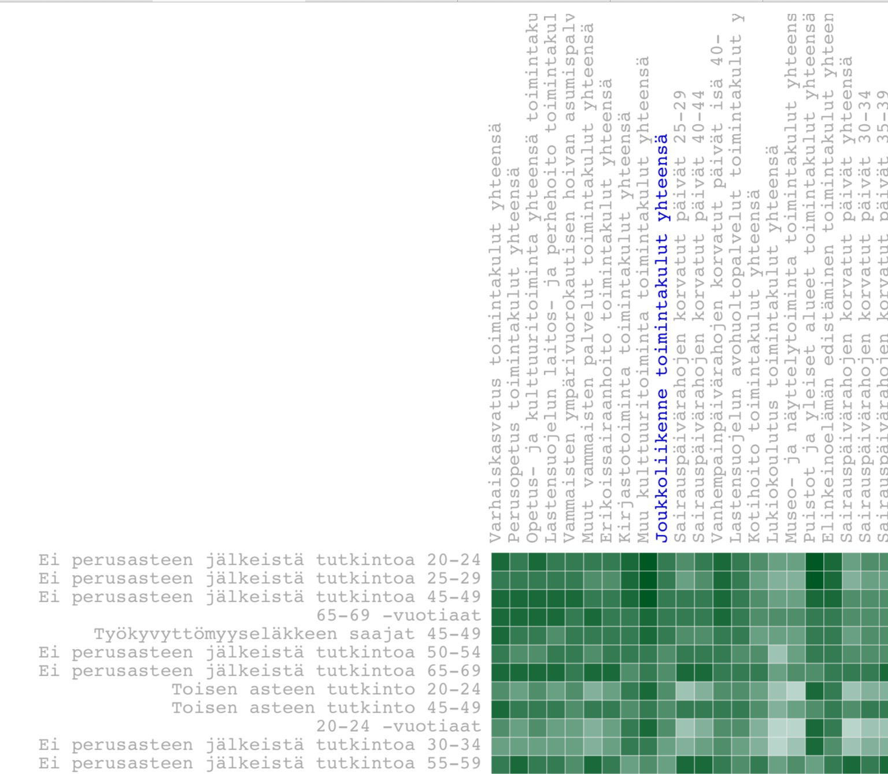
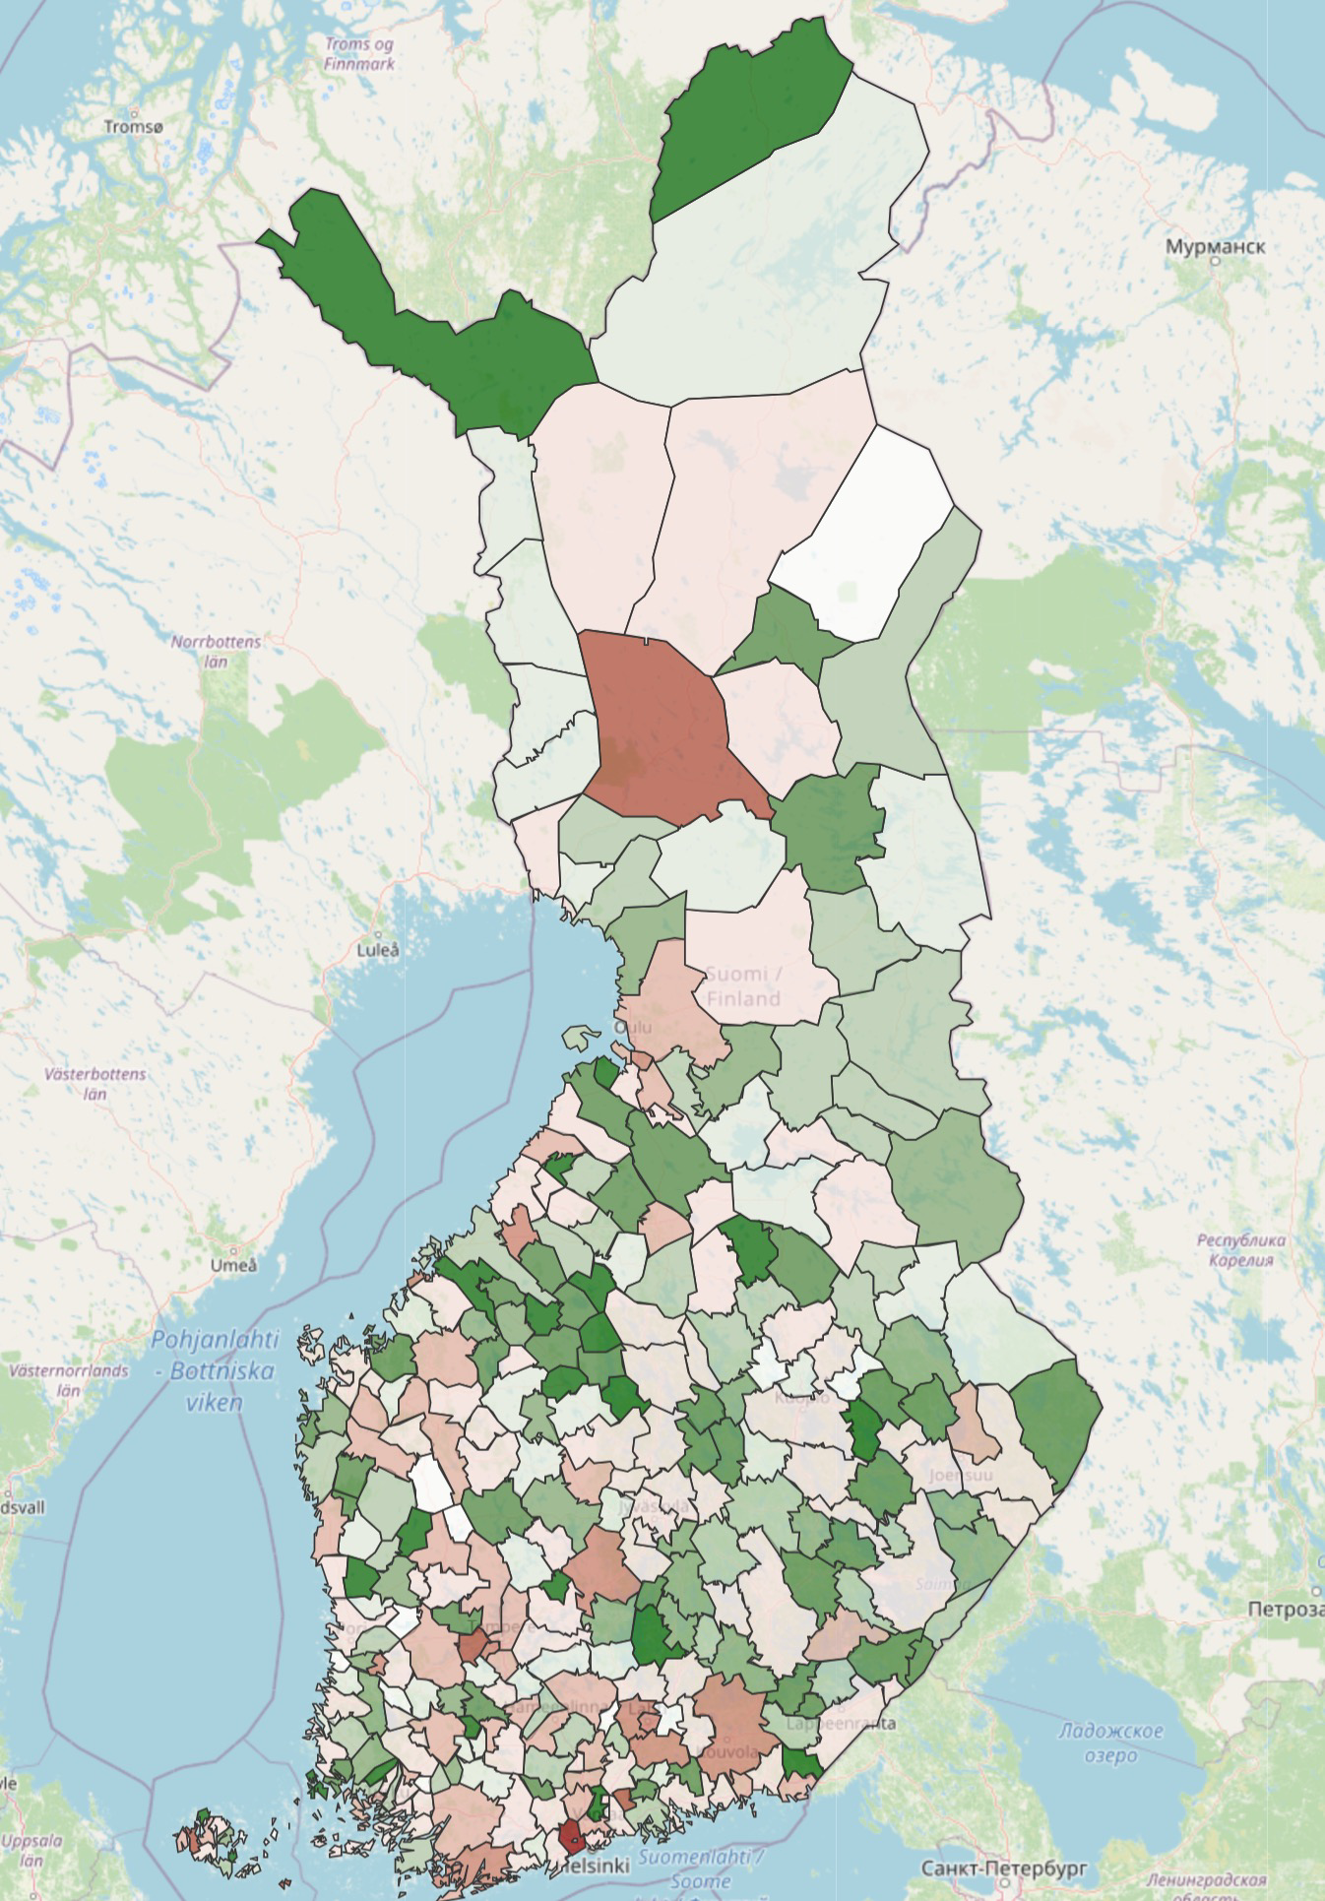
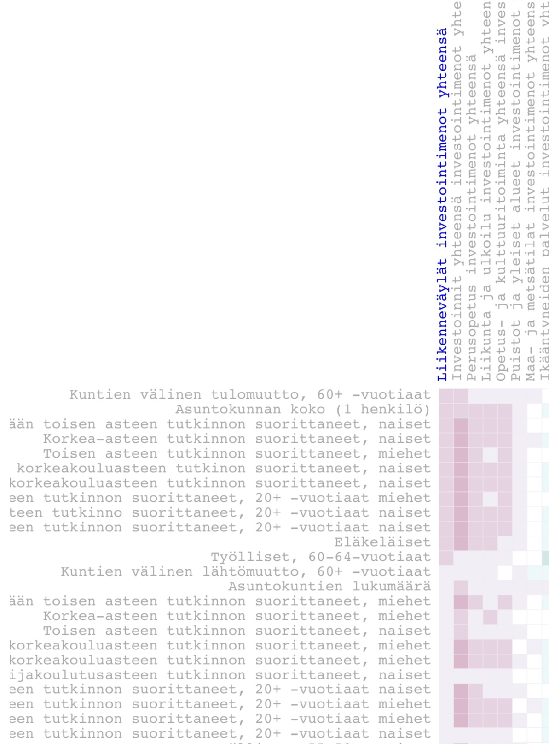
Liikenneväylien investoinnit 2015-2019
Min: 0.1%, max: 58.4%, keskiarvo: 15.7% kaikista investoinneista
Korrelaatio (-)
Korrelaatio (+)

Slide 4

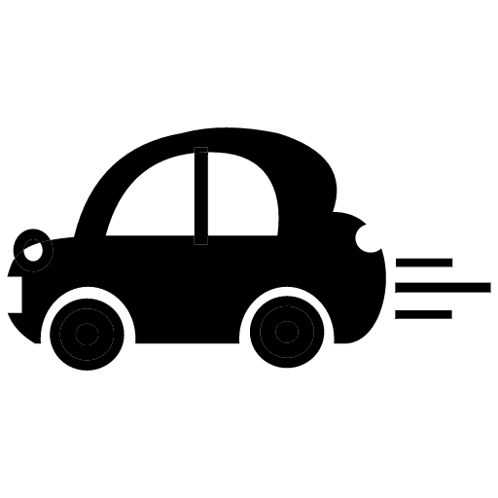

Tutkimuksen mukaan EU:ssa syntyy vuodessa pyöräliikenteestä 24 miljardin ja jalankulusta 66 miljardin edestä hyötyjä vuosittain. Yksityisautoilu sen sijaan aiheuttaa 500 miljardin euron kustannukset EU-maissa.
Yksityisautoilun kustannukset
EU-maissa
Jalankulun hyödyt
EU-maissa
Pyöräliikenteen hyödyt
EU-maissa
+ 66 mrd €
- 500 mrd €
+ 24 mrd €

Slide 5
Onko yksityisautoilu ainoastaan pienituloisten asia?
Maaseuduilla etäisyydet ovat pitkiä. Monille yksityisautoiluista on muodostunut lähes ainoa varteenotettava keino liikkua paikasta toiseen, sillä julkiset liikennevälineet palvelevat harvaan asuttuja alueita varsin heikosti. Haja-asutusalueiden asukkaat eivät suinkaan ole yksityisautoilun suhteen yksin.
Kuntakohtaisten tilastojen perusteella voi tehdä sen johtopäätöksen, että joukkoliikenteen toimintakulut vähenevät eniten väestöllä, jolla ei ole perusasteen jälkeistä tutkintoa. Koulutustason kasvu näyttää kuitenkin lisäävän liikenneväylien investointimenoja, ja samalla vähentävän investointeja joukkoliikenteeseen. Hyvätuloisten yksityisautoiluun liittyvä mukavuudenhalu näyttäisi siten jarruttavan vastaavasti joukkoliikenteen kehitystä.
Suomi on pitkien etäisyyksien mutta lyhyiden automatkojen maa. Neljännes automatkoista on alle kolme kilometriä. Auton omistaminen passivoi ja vähentää arkiliikuntaa. Kävelyn ja pyöräilyn hyvinvointivaikutukset tulisikin nostaa entistä vahvemmin esille, sillä ulkoilu ja liikkuminen tukevat hyvinvointia. Pidempikin matka sujuu sähköpyörällä vaivattomasti.
Tutkimuksen mukaan EU:n alueella jokainen autolla ajettu kilometri tuottaa yhteiskunnalle haittoja 11 sentin edestä. Vastaavasti kävelty kilometri tuottaa yhteiskunnalle hyötyä 37 senttiä ja pyöräilty kilometri 18 senttiä. Liikennekäytössä on 2,5 miljoonaa autoa, joilla ajetaan keskimäärin 14 tuhatta kilometriä vuodessa. Tästä aiheutuu vuosittain lähes neljän miljardin haitat yhteiskunnalle. Lukujen valossa henkilöauto on siis varsin haitallinen kulkuväline.
Auto voi olla myös statussymboli, joka seisoo käyttämättömänä lähes 95 prosenttia ajasta. Se pitäisi saada tehokkaampaan käyttöön, jolloin jokaisen ei ehkä olisi pakko edes omistaa autoa. Myös kaupunkiympäristön suunnittelua voitaisiin parantaa viihtyisyys ja luontoarvot edellä. Enemmän puita, puistoja ja muita viheralueita. Vähemmän saasteita ja liikenteen melua. Ruuhkat eivät suinkaan vähene rakentamalla lisää liikenneväyliä vaan parantamalla pyöräilyinfraa ja julkista liikennettä. Toimiva julkinen liikenne on siten avainasemassa.
Myös ilmastokriisin torjunta pakottaa muuttamaan yhteiskunnan rakenteita, jolloin autoilukaan ei säästy muutoksilta. Hallitus on sitoutunut puolittamaan liikenteen päästöt tämän vuosikymmenen aikana. Se vaatii toimia monella liikenteen sektorilla. Toimien on oltava tehokkaita, mutta samalla sosiaalisesti oikeudenmukaisia.
Yksityisautoilu ei ole yksityisasia, sillä se tulee yhteiskunnalle kalliiksi.

Slide 6
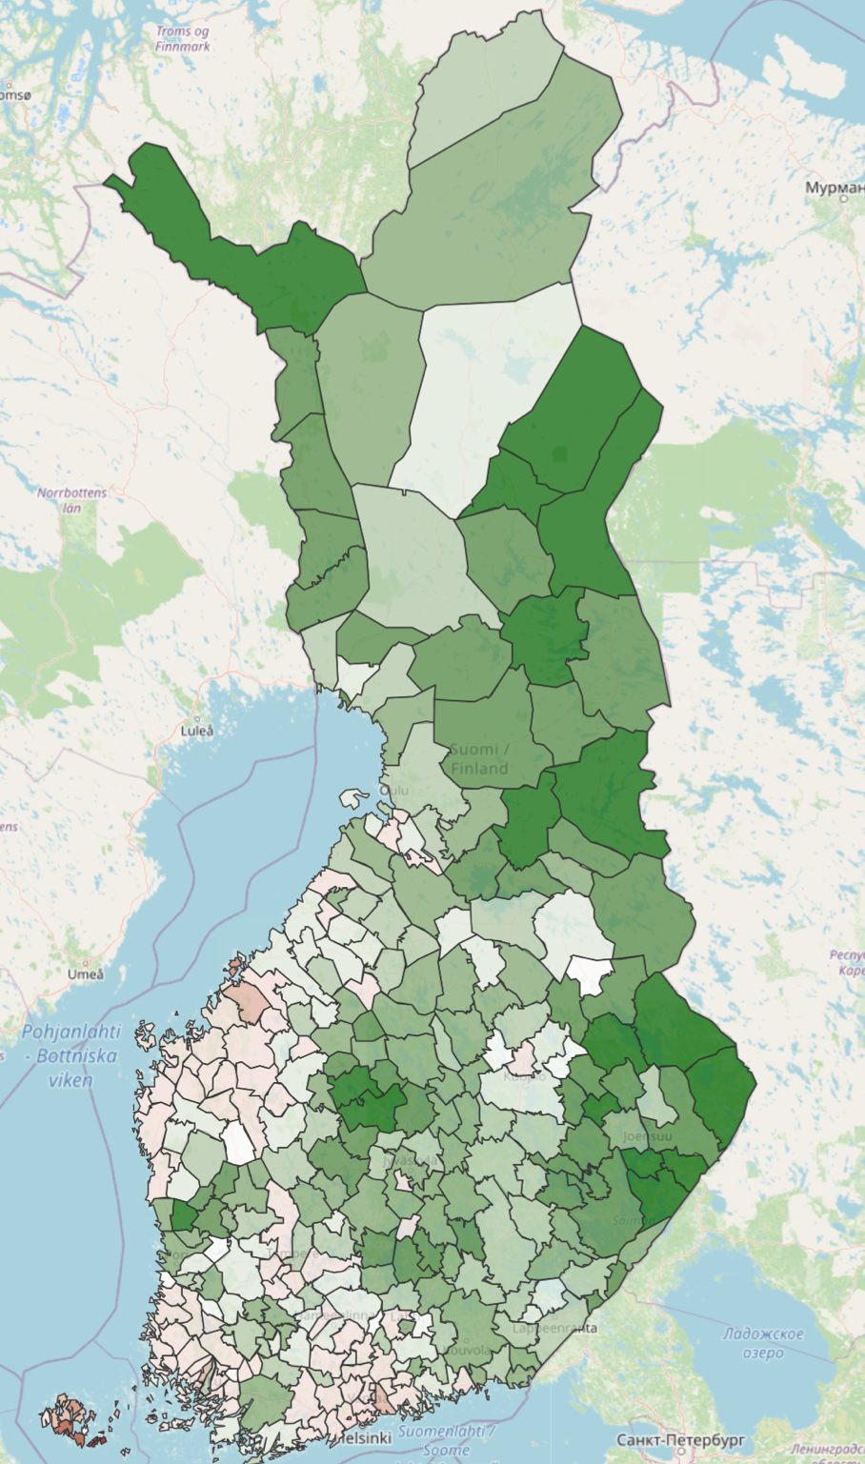
Kuinka monta kertaa palkkatulo oli työttömyysetuja suurempi vuonna 2019?
Föglö | 160.3
Jomala | 129.5
Lemland | 122.4
Saltvik | 105.7
Vårdö | 94.6
Luoto | 81.3
Sund | 80.2
Kauniainen | 73.3
Geta | 70.1
Finström | 69.6
Pedersören kunta | 65.6
Maarianhamina | 65.4
Kumlinge | 60.6
Hammarland | 60.3
Sipoo | 57.1
Rusko | 55.0
Brändö | 54.7
Masku | 53.2
Pornainen | 53.1
Tuusula | 52.7
Eckerö | 51.1
Nurmijärvi | 50.9
Lieto | 49.6
Mustasaari | 48.5
Nousiainen | 48.2
Laitila | 48.1
Närpiö | 47.4
Parainen | 46.5
Kökar | 45.6
Mäntsälä | 45.2
Kaavi | 13.6
Kinnula | 13.6
Paltamo | 13.4
Kolari | 13.3
Hyrynsalmi | 12.9
Kuhmo | 12.9
Vaala | 12.8
Muonio | 12.8
Taivalkoski | 12.8
Ranua | 12.6
Polvijärvi | 12.4
Nurmes | 12.4
Rautavaara | 12.3
Karstula | 12.3
Suomussalmi | 11.7
Kitee | 11.7
Saarijärvi | 11.6
Siikainen | 11.4
Posio | 11.2
Enontekiö | 11.2
Outokumpu | 11.1
Salla | 11.1
Savukoski | 10.7
Pelkosenniemi | 10.4
Tohmajärvi | 10.2
Lieksa | 10.1
Ilomantsi | 9.8
Puolanka | 9.5
Rääkkylä | 9.1
Juuka | 8.6
Lähde: Verohallinnon tilastotietokanta

Slide 7
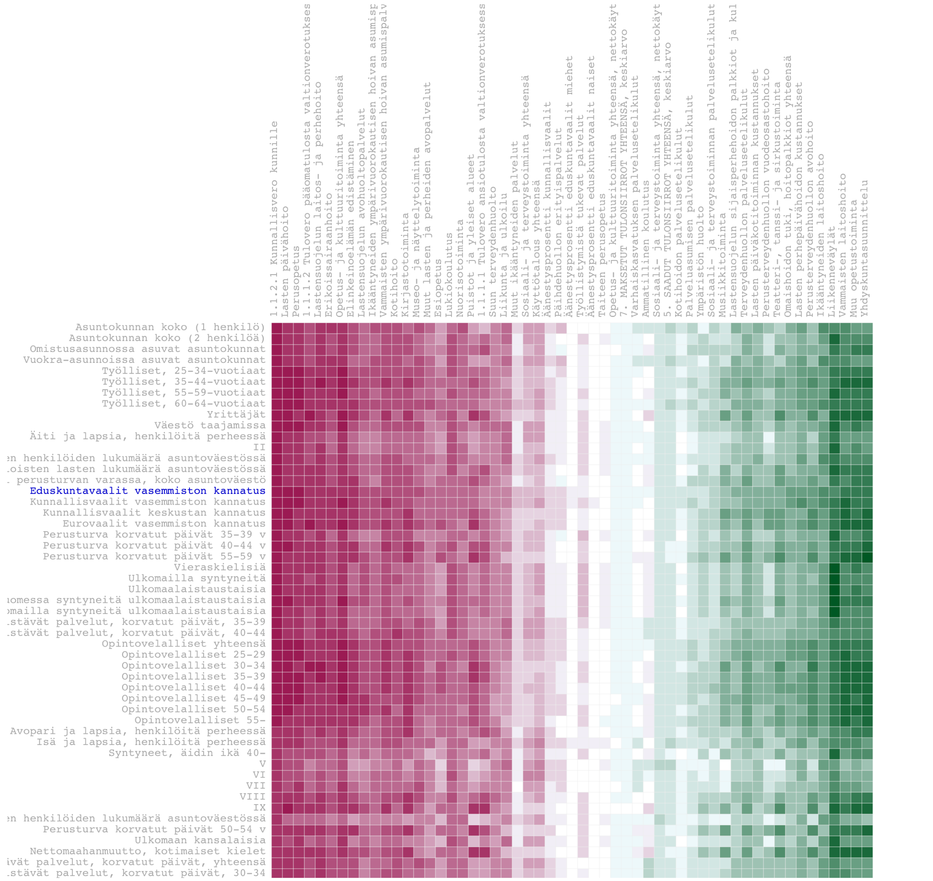
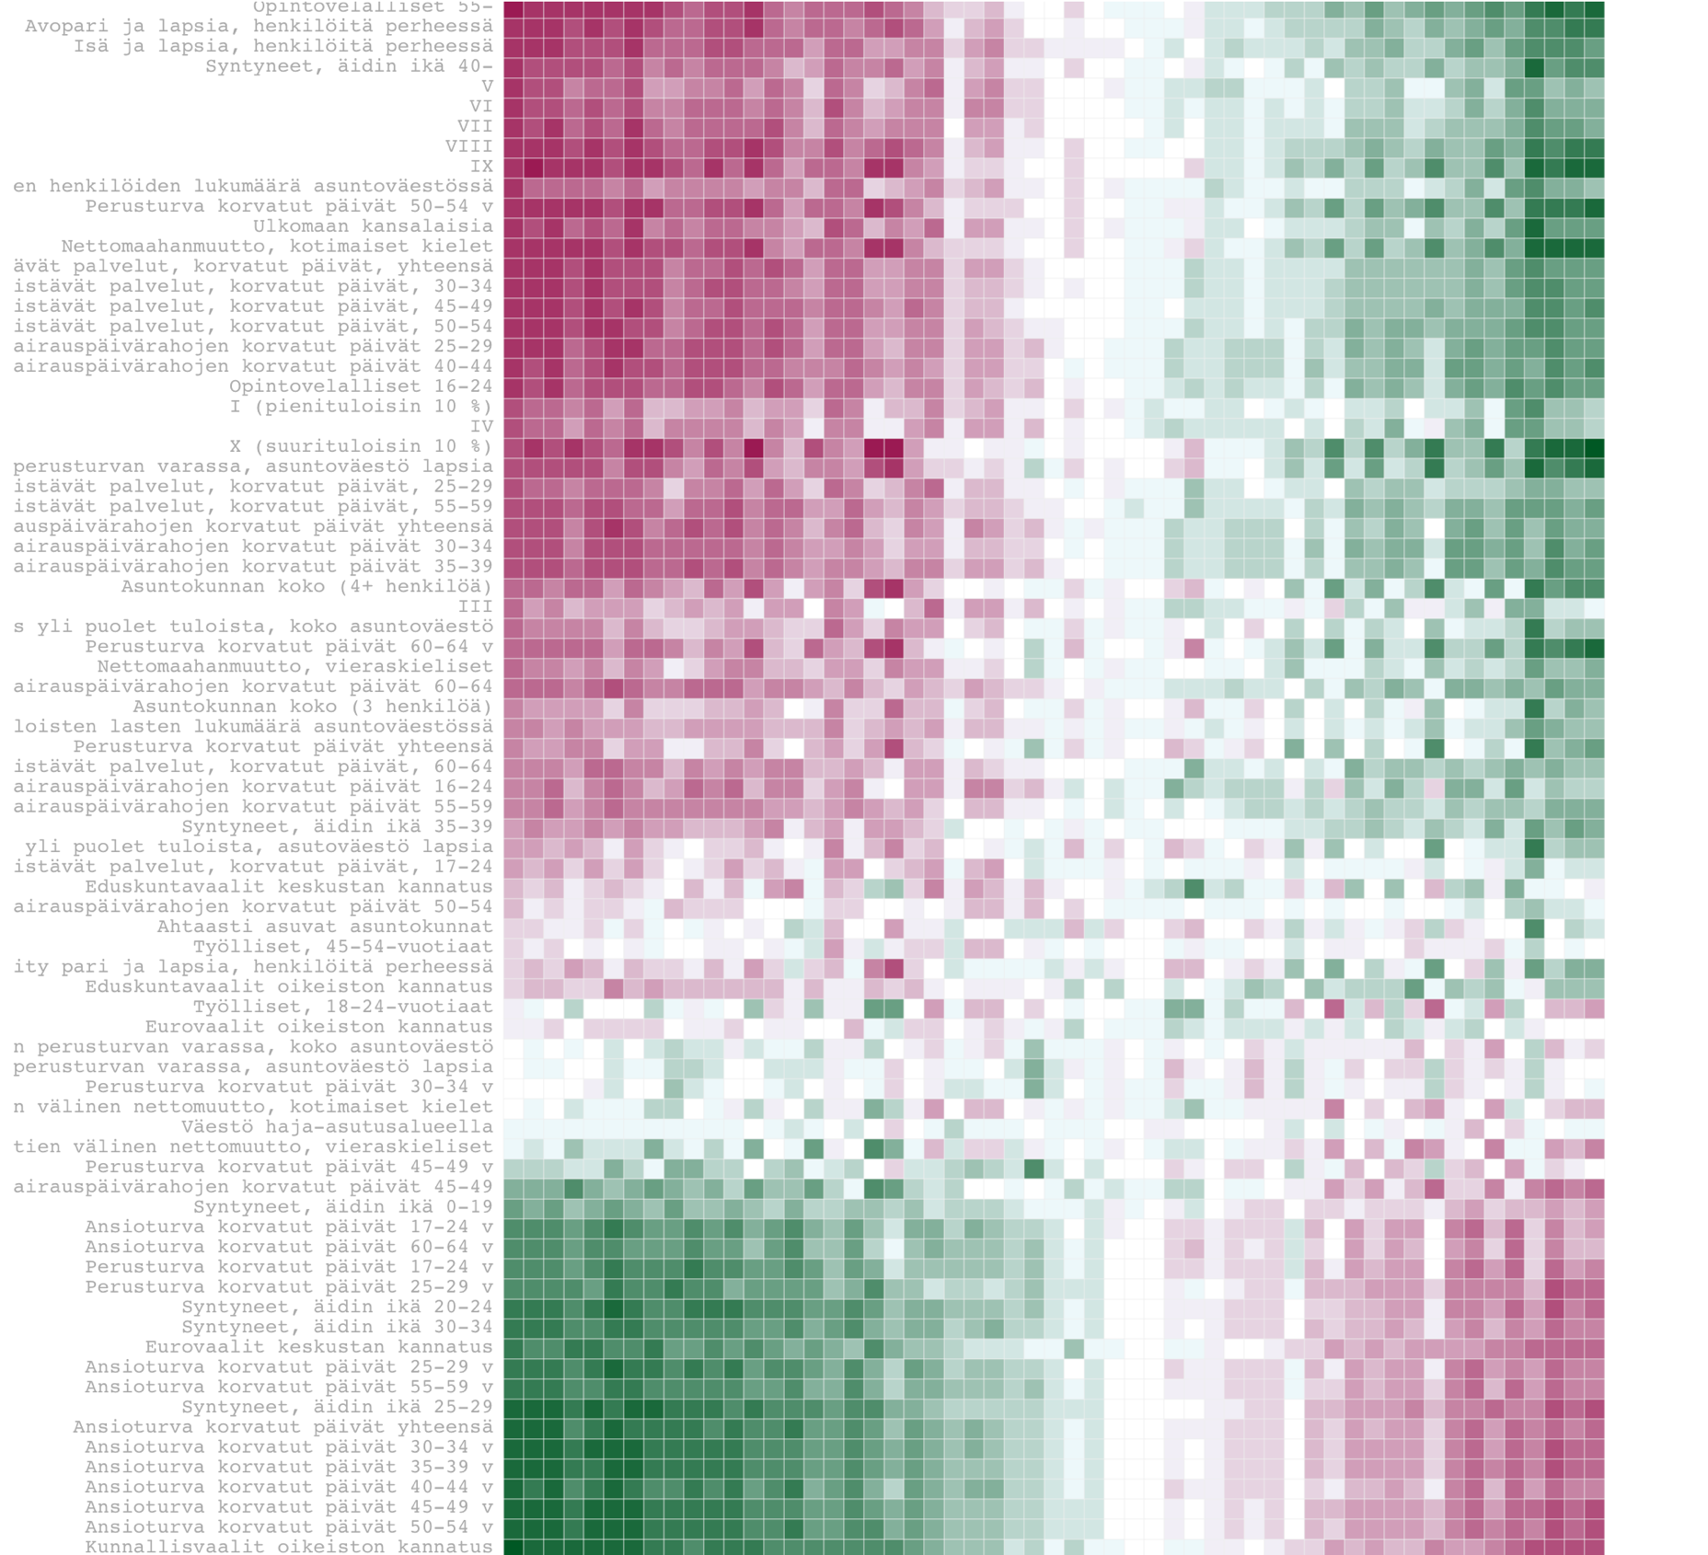

Slide 8
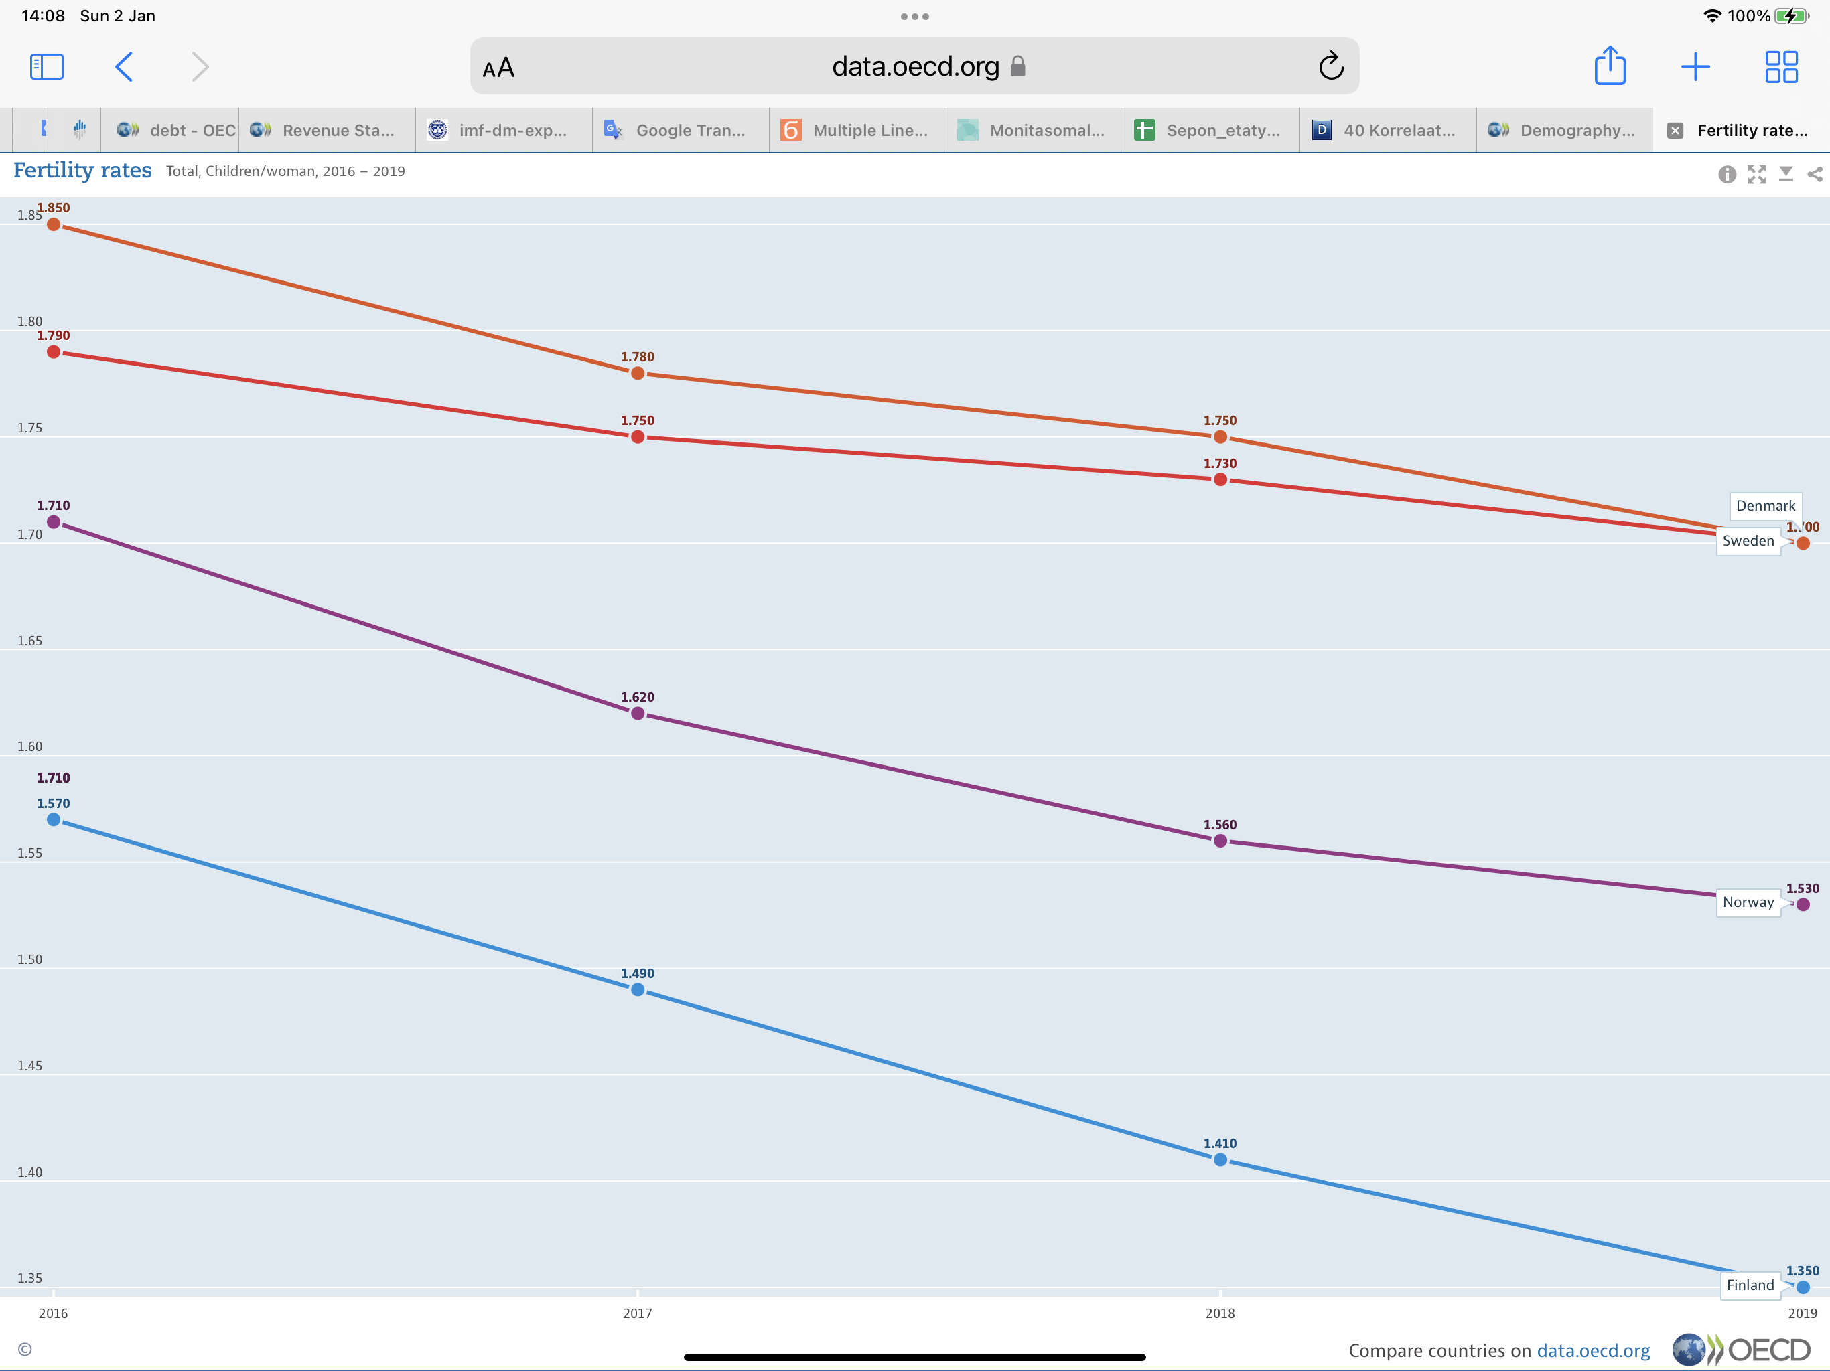
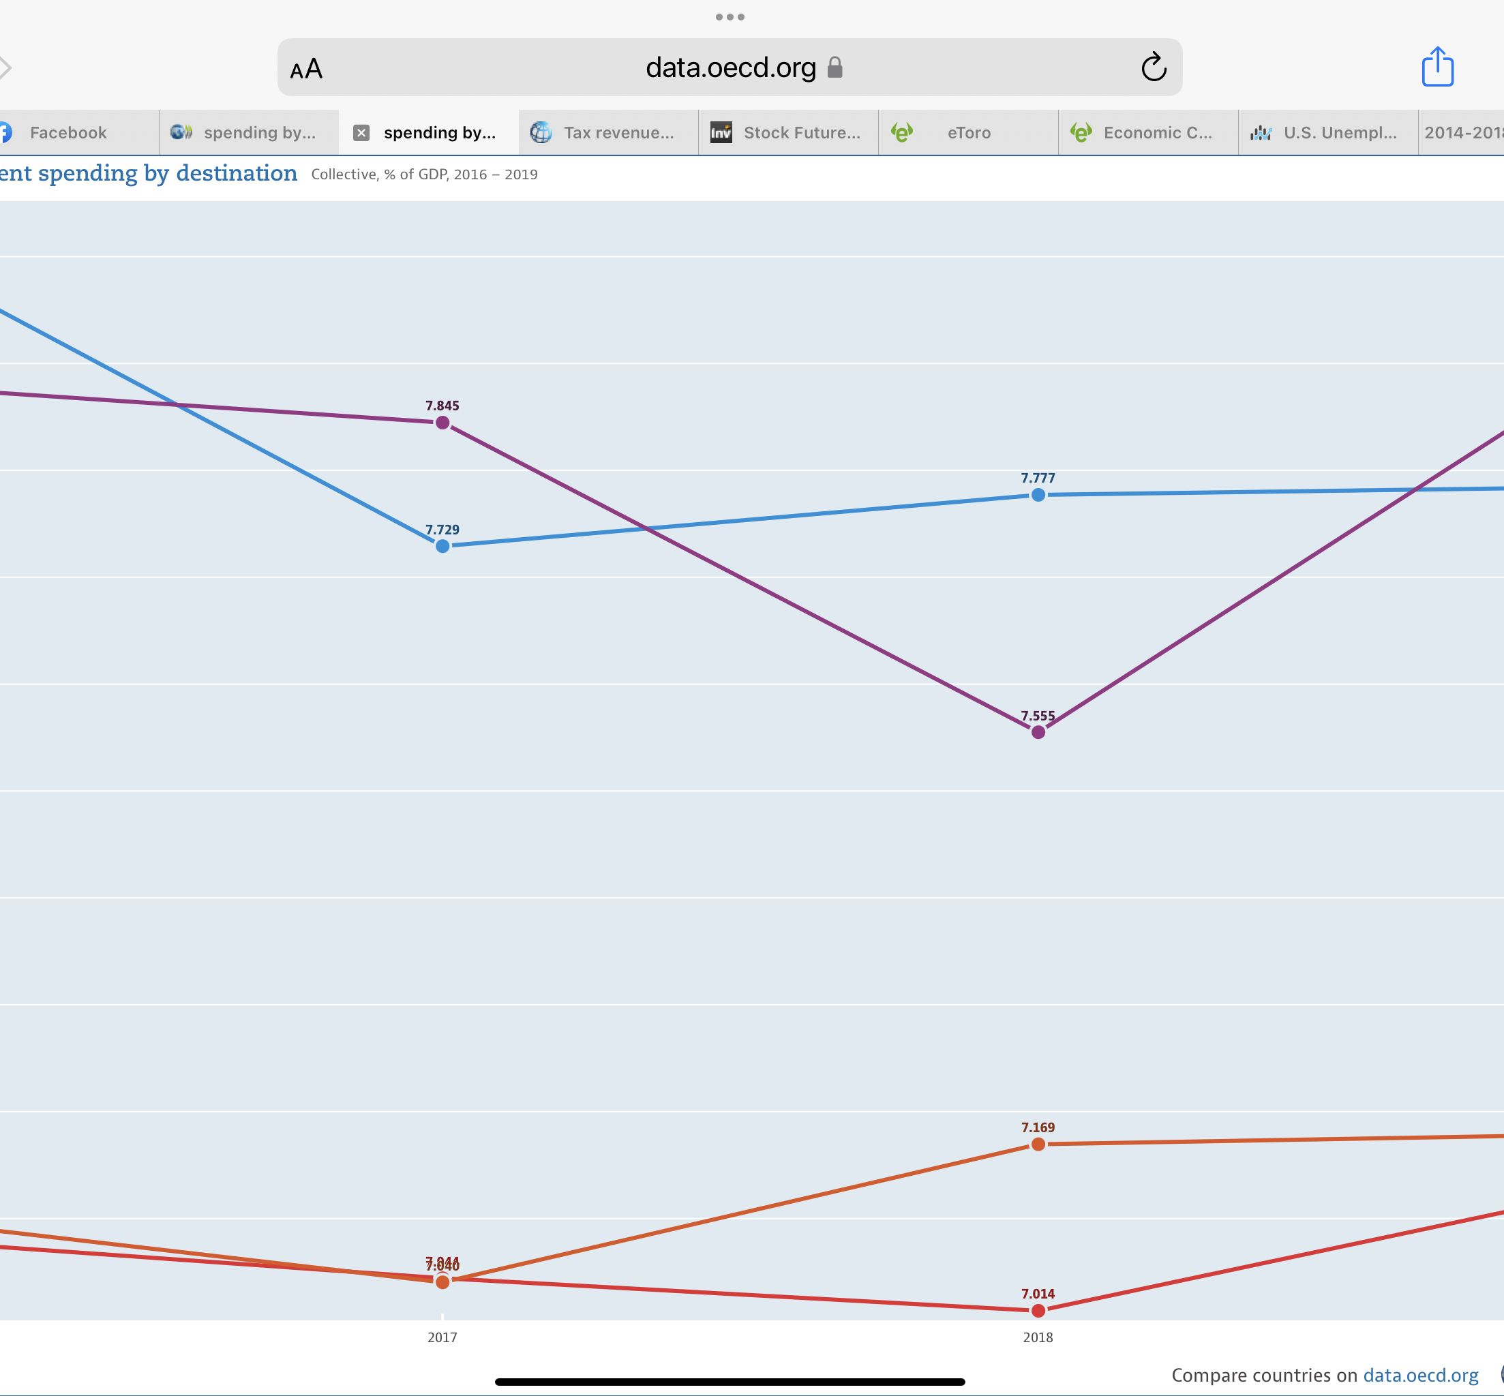
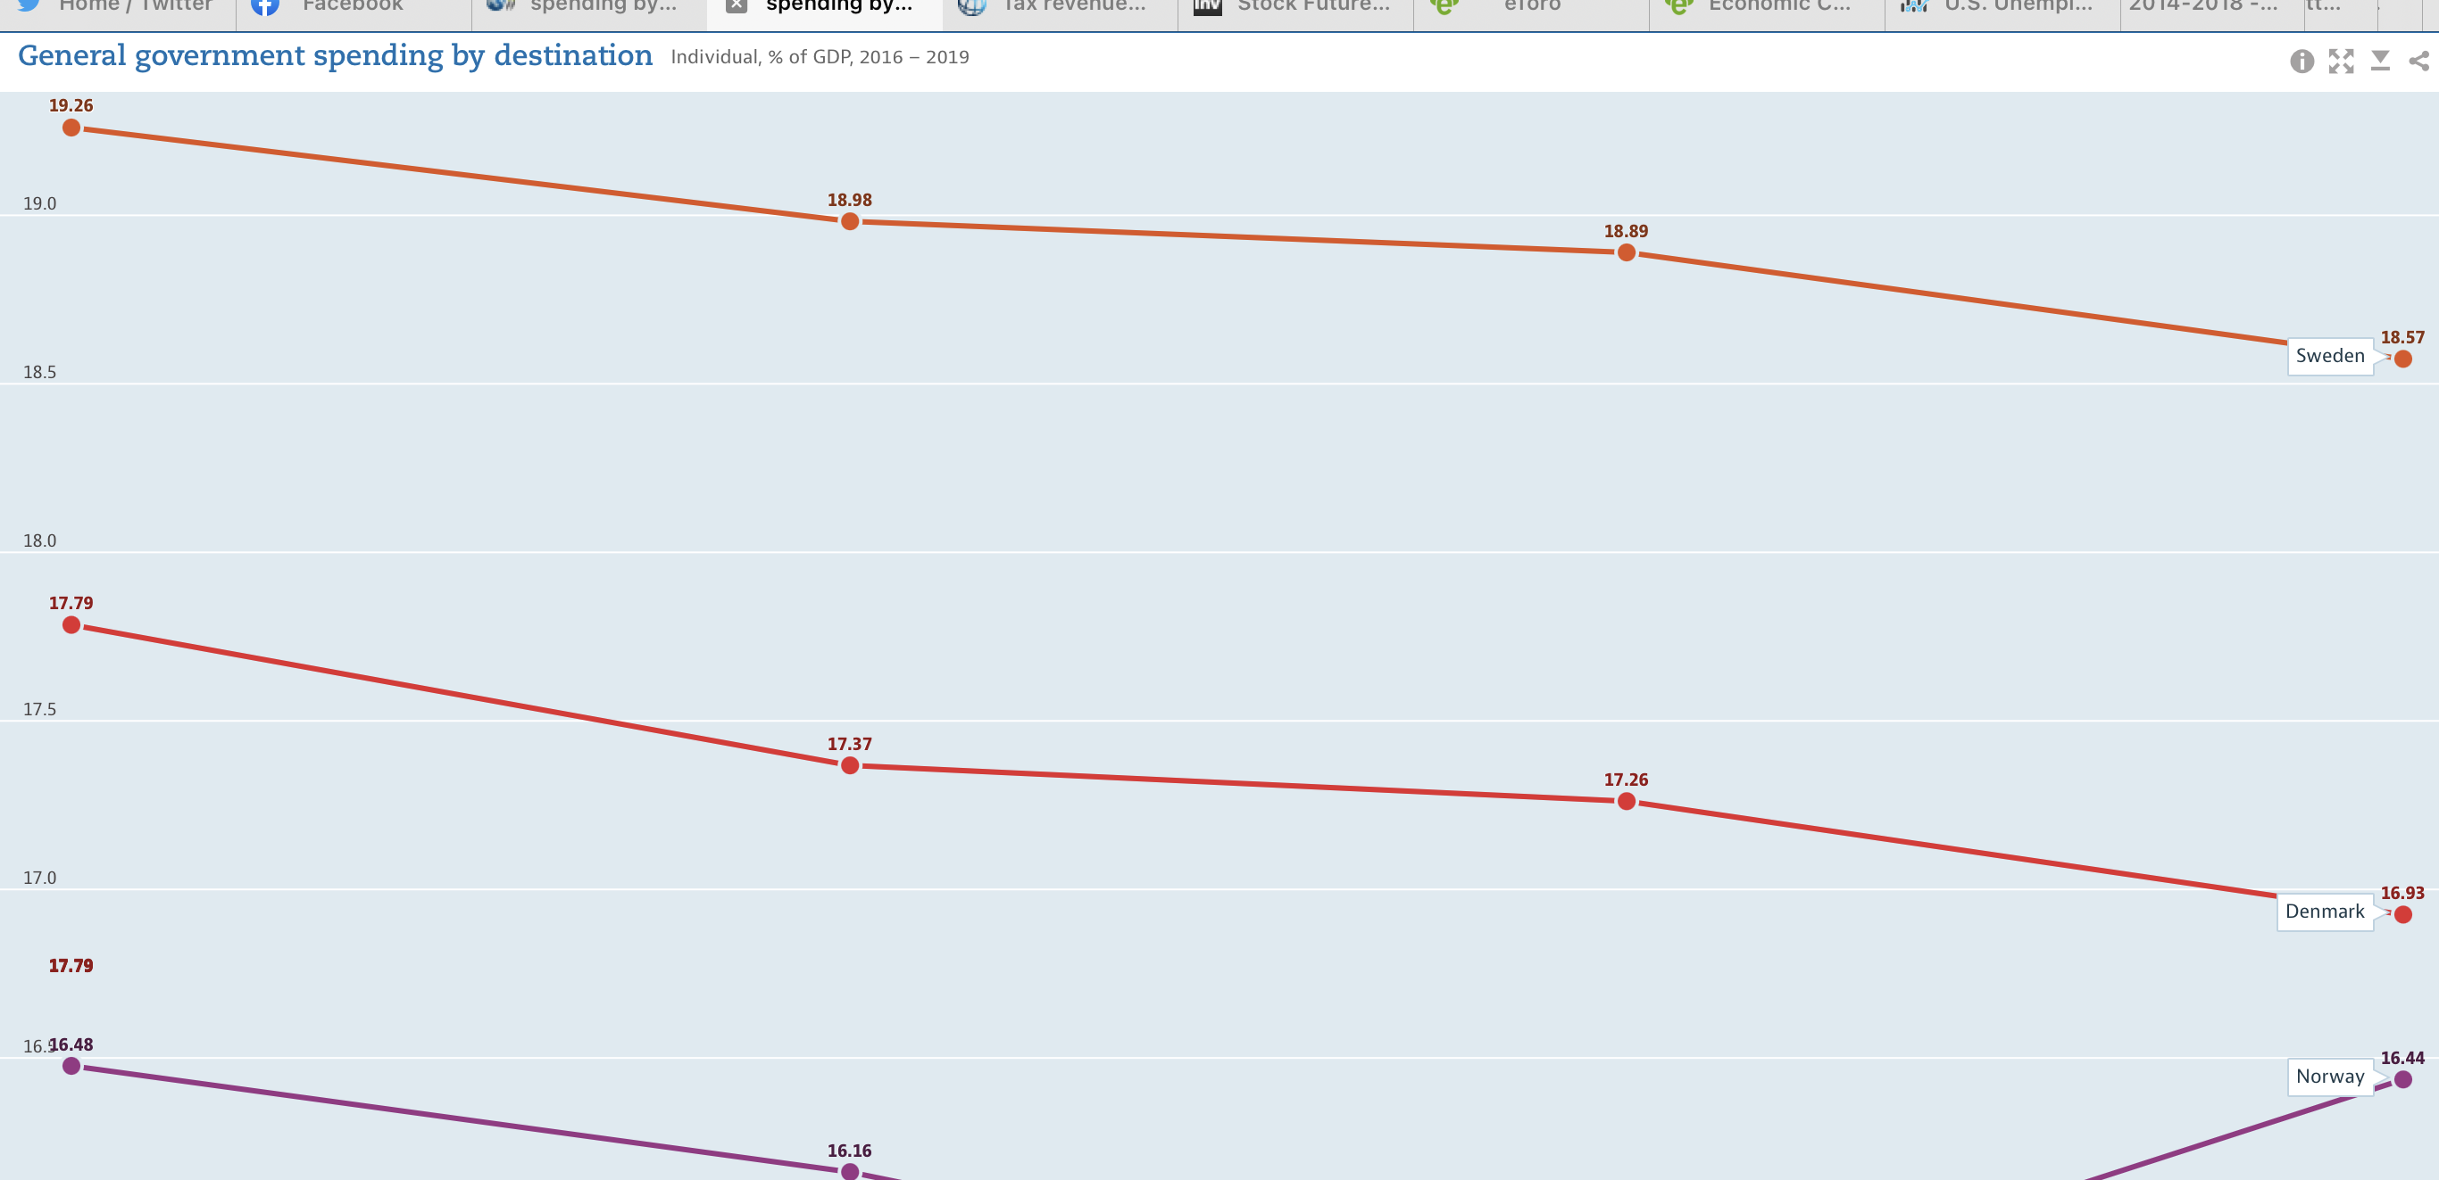
Definition of General government spending by destination
General government final consumption can be broken down into two distinct groups. The first reflects expenditures for collective consumption (defence, justice, etc.) that benefit the society as a whole, or large parts of society, and are often known as public goods and services. The second, referred to as "individual", relates to expenditures for individual consumption (health care, housing, education, etc.), incurred by government for the benefit of individual households.The two measures are calculated as percentage of gross domestic product.

Slide 10
